Slide 1
CLASE 1 PASTOR ARMANDO ACOSTA S.

Slide 2
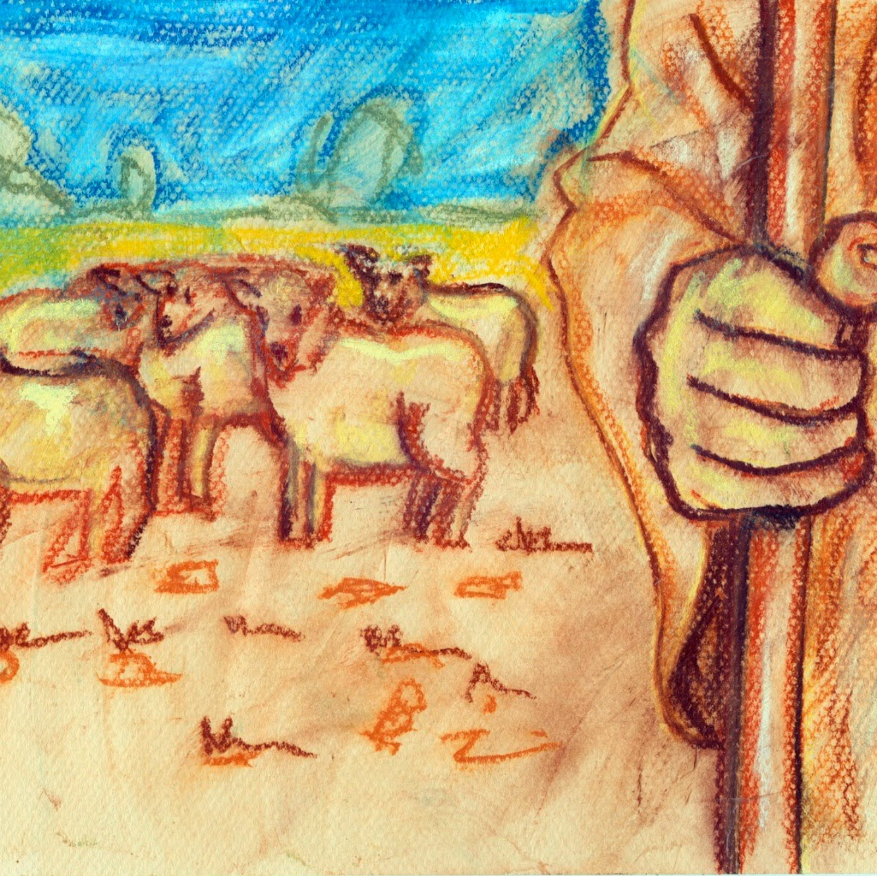
TEMAS DE ESTA CLASE
1.- La naturaleza de la Teología Pastoral
2.- Fundamentación de la Teología Pastoral
3.- Breve historia de la teología pastoral

Slide 3
PROPÓSITO GENERAL DEL MÓDULO
1. Ofrecer al estudiante dos perspectivas complementarias de la teología pastoral:
La primera desde un acercamiento histórico- académico; y la segunda, desde los modelos bíblicos de pastor en el Antiguo y en el Nuevo Testamento.
2. Desafiar al estudiante a pasar de ser un “miembro” de iglesia a un agente pastoral de
cambio al estilo de la acción pastoral de Jesús.

Slide 4
Introducción.
Así como la teología se encarga del estudio de Dios y su relación con la humanidad, la teología pastoral, añade a lo anterior, la reflexión sobre la práctica misma de su fe y anuncio (kerigma), de cara al mandato y práctica de Jesús como modelo histórico del buen pastor.
Dicho mandato incluye en su acción – reflexión, el llamado y vocación, así como la vida del pastor en su relación con Dios, con su familia y con la iglesia; así mismo la reflexión misma, desafía a la comunidad para convertirla en pastor (guía) del mundo.

Slide 5
Delimitar el termino
Se impone, antes que nada, delimitar el término para utilizarlo correctamente dentro del vocabulario teológico. Esto es, comencemos esta materia deslindando los contornos para saber a ciencia cierta de qué hablamos y a qué nos referimos cuando la titulamos con el nombre de «teología pastoral», sustantivo y adjetivo que parecen no estar muy de acuerdo por referirse uno al mundo del pensamiento y otro al de la acción.

Slide 6
TRES ESTRATOS EN LA PASTORAL
Cuando hablamos de pastoral, estamos empleando, por consiguiente, un término plurivalente que, de alguna manera, conviene deslindar y aclarar. En concreto, usamos la palabra en tres estratos o niveles sucesivos que van a dar origen a distintos tratamientos. Son éstos:
(Julio A. Ramos. Teología Pastoral. Biblioteca de autores cristianos. Madrid 1995, Pags. 9-14)

Slide 7
1. La pastoral fundamental
Un primer nivel reflexivo sobre la acción pastoral de la Iglesia es el que se pregunta por la misma acción en sí misma considerada.
En un terreno previo a cada una de las acciones concretas, la Iglesia puede y debe preguntarse qué hace y de qué manera se manifiesta en la acción su propio ser

Slide 8
2. La pastoral especial
Un segundo nivel que podemos encontrar en el uso del término pastoral es el que se refiere a la acción de la Iglesia en una situación determinada. Ya no se trata de contemplar la acción en sí misma y de hacer una teoría sobre la acción, sino del contraste entre lo que es la acción pastoral en sí y su realización histórica en cada una de las estructuras y acciones pastorales concretas.

Slide 9
3.- La pastoral aplicada
El agente de teología pastoral es, entonces, el responsable de hacer operativo lo que antes ha sido reflexivo y hacer casuística(+) lo que ha sido universalmente tratado.
Es una correa de transmisión entre el pensamiento y la acción, pero no irreflexiva e irresponsable. Todo lo contrario: la teología pastoral le sirve de apoyo y de concienciación para un ministerio en la vida de la Iglesia en el que la responsabilidad, la libertad, la originalidad y la creatividad entran directamente en juego.
La teología pastoral hace posible que esta acción sea más reflexiva, tenga una fundamentación mayor y pueda ser identificada como auténtica acción eclesial o pastoral.
Notes:
. Casuistica: En teología moral, aplicación de los principios morales a los casos concretos de las acciones humanas.

Slide 10
En este caso, contemplamos la acción de la Iglesia en el hoy de la historia con un objetivo muy determinado: la proyección de una acción nueva que responda con más autenticidad a lo que la acción pastoral debe ser…
La teología pastoral debe proyectar el deber ser
como función identificada dentro de las ciencias teológicas, específica de su ser, y como servicio eclesial que está llamada a prestar.

Slide 11
3. La pastoral aplicada
Pasamos en ella del terreno de lo reflexivo a lo operativo, de la universalidad a la concreción, del pensamiento a la acción. Su campo ya no está en el interior de los estudios teológicos, sino en la vida concreta de la Iglesia.
En la normalidad de nuestro lenguaje, el término pastoral se identifica con este nivel en multitud de ocasiones y es porque en él se realiza la acción y porque para él existe la reflexión teológica previa.

Slide 12
La Naturaleza de la Teología Pastoral

Slide 13
Definición
A primera vista, definir la teología pastoral puede parecer difícil, tanto por lo que es en sí misma como por la evolución que ha tenido desde los comienzos de los estudios teológicos, y especialmente en los dos últimos siglos.
Sin embargo, trataremos de hacer el mejor de
los esfuerzos mediante las acciones pastorales, más que con conceptos abstractos. El término pastoral está presente en muchos aspectos de la vida eclesial y, en consecuencia, desborda el ámbito de la teología.

Slide 14
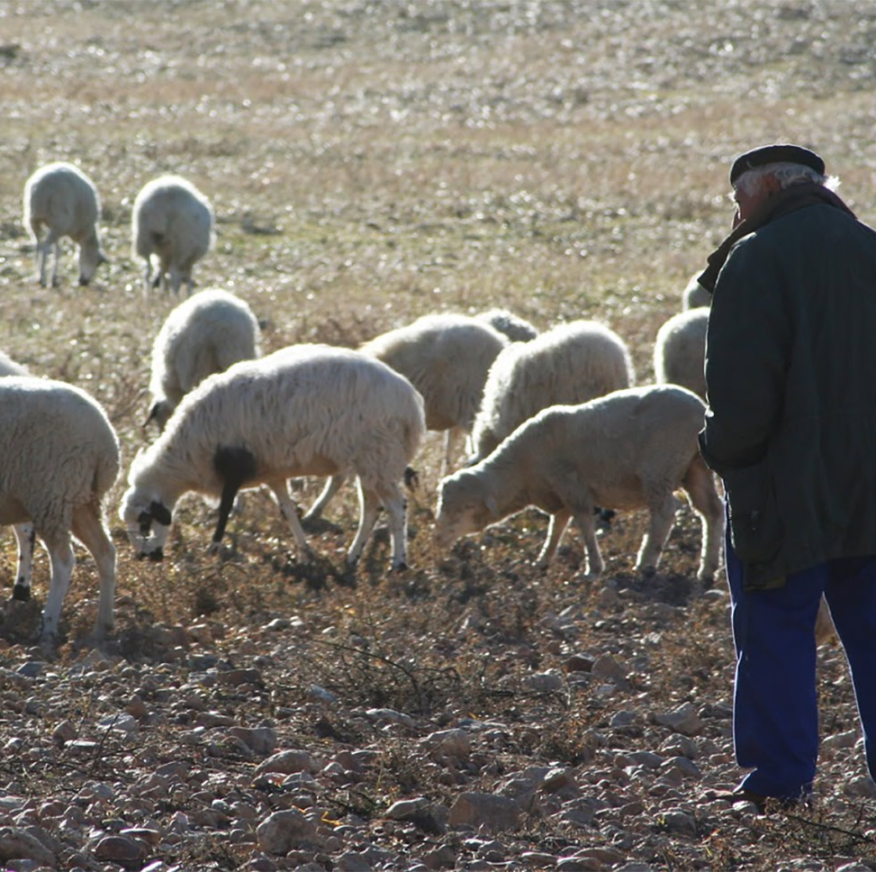
Su naturaleza
Concepto. La teología pastoral es la parte de la Teología que estudia el desempeño de la función de cura de almas.
Etimológicamente la denominación de pastoral deriva -por analogía- de la misión del pastor: este oficio - cuidado y crianza de la iglesia exige atención, entrega, vigilancia, aprecio y toda clase de cuidados; y desde muy temprano en la historia se encuentra aplicado, de modo figurado, a quien ha de velar por la comunidad (ovejas)

Slide 15
. Concepto básico.
Desde el primer momento tenemos que decir que el ser y el hacer, lo teórico y lo práctico, no sólo no se oponen, sino que se implican mutuamente.
Toda acción de la iglesia conlleva un elemento reflexivo que no se puede separar de la acción misma; la reflexión teológica sobre la acción de la Iglesia es el contenido propio de la teología pastoral.
Además, la teología pastoral emplea la razón práctica como mediación de la reflexión, pues parte de la realidad existente para llegar a la realidad tal y como debería ser.
En este sentido, es teología inductiva y necesita sin duda de la ayuda de las ciencias humanas.

Slide 16
¿Inductivo?
. El paradigma y método teológico gira a lo inductivo, es decir, está atento a los hechos históricos, a la cultura, a la realidad humana y lee -a la luz de la fe- los signos de la presencia o ausencia de Dios en el mundo.
Ahora bien, si cambia el paradigma y método, también será distinto el objeto de la teología, es decir, ya no se reflexiona solo sobre la revelación en sí misma sino en relación con todo lo que lo rodea y, de alguna manera, afecta positivamente o negativamente al ser humano, destinatario y principal interlocutor de la revelación divina. (https://repository.javeriana.edu.co/bitstream/handle/10554/45515/TG-JSP-2019.pdf?sequence=1)

Slide 17
Es importante…
Se puede distinguir -aunque no separar- entre la pastoral como tarea o actividad y la teología pastoral como disciplina sistematizada:
la primera -entendida como la práctica misma de la misión pastoral- ha existido siempre en la Iglesia por mandato de Cristo (Mateo 10).
La teología pastoral como estudio sistemático de los diversos aspectos de la acción pastoral a la luz de la Biblia o revelación, es una ciencia teológica que se ha ido desarrollando al mismo tiempo que la vida de la Iglesia.

Slide 18
Finalmente
cerremos este espacio, precisando que dos tendencias en la historia han prevalecido tratando de conceptualizar y precisar la práctica de la Teología pastoral en la iglesia.
Una, que promueve la Teología pastoral desde una visión de conjunto concibiendo a la iglesia como un todo, donde la responsabilidad de pastorear recae sobre cada uno de los miembros de la congregación.
La otra, es aquella que define la Teología pastoral como acción del pastor en y sobre “su” congregación y desde ahí, la iglesia evangeliza e impacta al mundo.

Slide 19
El ministerio universal
Recientemente, a finales del siglo XX, con el redescubrimiento del ministerio universal de los creyentes (que fue un logro de la Reforma Protestante del siglo XVI), se ha implementado una tendencia nueva.
Esta consiste en mantener la responsabilidad, llamado y vocación “del pastor”, e ir en busca de reglamentar los ministerios de los creyentes (sobre la base de que todos reciben un don, habilidad o ministerio para ejercerlo en el cuerpo de Cristo).
Al parecer, esta tercera tendencia va ganando espacio porque retiene lo fundamental en relación al pastor e integra a un sector de miembros –se espera que todos – a la vida activa dentro de la iglesia que es el cuerpo de Cristo.

Slide 20
Trabajo de esta sección…
Elabora tu propio concepto y escribe lo que para ti es la teología pastoral. _____________________________________________________ _____________________________________________________ _____________________________________________________ _____________________________________________________ _____________________________________________________ _____________________________________________________ _____________________________________________________ _____________________________________________________ _____________________________________________________ _____________________________________________________ _____________________________________________________

Slide 21
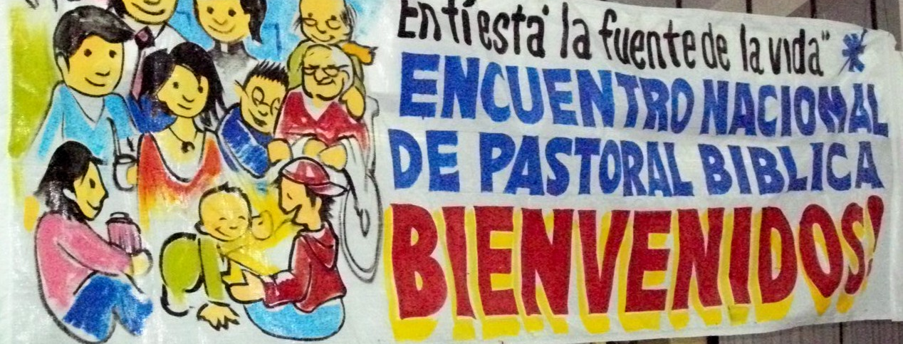
Fundamentación de la Teología
Pastoral
Propósito:
Conocer los fundamentos básicos establecidos en la Biblia para la Teología pastoral.

Slide 22
Fundamentación bíblica de la teología pastoral
El término pastor y pastoreo tiene base bíblica, tanto en el Antiguo como en el Nuevo Testamento. Han sido los estudios bíblicos los que han renovado significativamente la vida de la Iglesia, el quehacer teológico y la enseñanza de la teología.
La historia de Israel se presenta con frecuencia con la imagen del rebaño reunido por Dios como buen pastor, que libera al pueblo de la esclavitud y lo conduce a la tierra prometida con reiterados cuidados, con paciencia y amor (Salmos 78,52-55; Éxodo 15,13; Isaías 40,1).

Slide 23
La palabra pastor también se aplica a aquellos que deben guiar y proteger al pueblo. La referencia para valorar el ejercicio del pastoreo es la forma como Dios ha cuidado a su pueblo.
Es sobre este modelo paradigmático que debe evaluarse las diversas tareas del pastor. El Mesías esperado se presenta también como el pastor
que ha de realizar la salvación plena y definitiva. Cristo se encuentra con un pueblo dominado, infiel y desorientado «como ovejas sin pastor» (Marcos 6,34; Mateo 9,36).

Slide 24
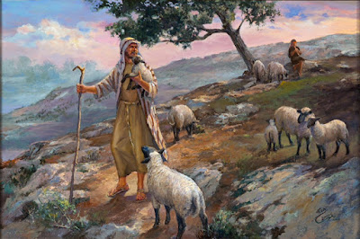
Analicemos algunas características del quehacer pastoral de Jesús. En este breve análisis solo veremos lo bosquejado en los evangelios, enseguida se aportará, en forma precisa las características de Jesús como Pastor.

Slide 25
A). La práctica pastoral de Jesús recogida en los evangelios es la referencia obligada del quehacer pastoral de la Iglesia. Jesús se presenta no solo como el buen pastor, sino como el único pastor.
La descripción de la sociedad de su tiempo manifestaba hambre y una profunda necesidad de ser pastoreada. Jesús la describió como “desamparadas y dispersas”.
Esta es la característica de alguien que no tiene pastor (Mateo. 9:36). Evidentemente también revela que hacen falta pastores.

Slide 26
B). Los beneficiarios directos de la acción pastoral son los pobres, los excluidos, los oprimidos y los que padecen necesidad (Mateo 5,1-11). Jesús manifiesta con sus acciones sanadoras y liberadoras que el reino está presente por medio de su persona; al mismo tiempo, habla de que el reino se realizará plenamente en el futuro, cuando toda injusticia sea superada (Lucas 17,26-30; Mateo 11,5).

Slide 27
C). El contenido de la acción pastoral de Jesús está enmarcado por una variedad de formas. Tantas como las necesidades de la sociedad de su tiempo.
Mateo 10 nos propone algunas:
1. Predicar que el reino de los cielos está cerca.
2. Sanar enfermos.
3. Limpiar leprosos.
4. Resucitar muertos.
5. Echar fuera demonios.

Slide 28
El evangelista Lucas (4:14) añade lo siguiente:
1. Predicar a los pobres.
2. Sanar a los quebrantados de corazón.
3. Pregonar libertad a los cautivos.
4. Pregonar vista a los ciegos.
5. Poner en libertad a los oprimidos.
6. Predicar el año agradable del Señor.

Slide 29
D). La misión pastoral se extiende. Con el llamado a los apóstoles, Jesús proyecta su misión más allá de su muerte, y después de la resurrección les encomienda la tarea de apacentar desde el amor y la entrega (Juan 21,15-17). La misma fidelidad que Jesús ha mostrado al proyecto que encabeza (plan de salvación integral), es la misma que los apóstoles deben cumplir cuando reciben el mandato de apacentar a sus ovejas.
En este sentido toda la Iglesia como pueblo de Dios, ejerciendo cada uno su ministerio universal, está llamada a continuar la acción pastoral de Jesús.

Slide 30
II. La esencia del pastor.
Las verdades que emergen no solo del pasaje de Juan 10, sino lo que está alrededor de él, arrojan una serie de considerandos dignos de tomarse en cuenta, al tratar de buscar los fundamentos de la pastoral.
Solo yendo a analizar la práctica pastoral de Jesús es como podemos acercarnos, no solo entenderla, sino a vivirla.

Slide 31
Ello revela:
1. Que Cristo entró por la puerta, que era el camino señalado.
2. Que él es el verdadero pastor, que va delante de las ovejas…
3. Que él mismo es la puerta de las ovejas.
4. Que la salvación, que es libertad de una obligación (Ley – redil), ha sido provisto por el pastor.
5. Que todos los demás pastores son asalariados, nadie ha dado,
ni tampoco podría dar su vida por las ovejas.
6. Que hay una comunión dentro de la familia de llamados. Ellos
se conocen mutuamente.
7. Que solo hay un rebaño, porque el buen pastor ha traído a
cada oveja de diversos lugares y condiciones (judíos y gentiles).

Slide 32
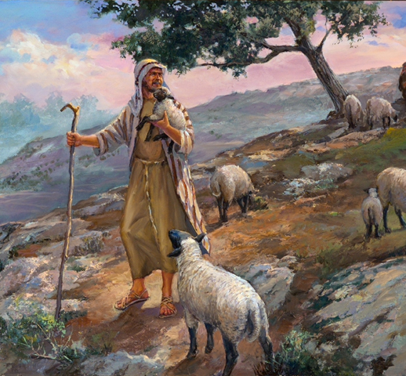
Breve Historia
de la teología
pastoral

Slide 33
Introducción
La historia es el registro de la acción pastoral de Jesús; de la acción pastoral de la iglesia y de la evolución de la reflexión “misma hacia sí misma” (iglesia), en búsqueda de responder a los retos del entorno, y, sobre todo, para responder a las expectativas de la misión de la iglesia como luz y sal del mundo.

Slide 34
Síntesis de algunos enfoques sobre la teología pastoral en la historia.
Los comienzos de la teología pastoral como ciencia teológica autónoma tienen lugar fundamentalmente en Alemania. Como es bien sabido, la disciplina en cuanto tal nace, a raíz de un decreto de la emperatriz M. Teresa de Austria en 1774 que confía a F. S. Rautenstrauch como responsable de las escuelas de teología

Slide 35
A). F. S. Rautenstrauch después de tres años de ser nombrado director de la Facultad Teológica de Viena instituye su “Curso Práctico” de teología pastoral (1777), donde propone lo que a su
juicio son los tres deberes más importantes de los pastores: la enseñanza, la administración de los sacramentos y la edificación de los fieles (sobre todo con el ejemplo del pastor). De esto último trataremos más adelante.

Slide 36
B). Para Lutero la experiencia que viene de la fe en Cristo crucificado es fundamental para evitar una teología especulativa.
El objeto propio de la teología es la relación de Dios con el hombre y del hombre con Dios; en este sentido, la auténtica teología es práctica, pues se centra en la experiencia de la fe y en la predicación de la palabra de Dios.

Slide 37
C). F. Schleiermacher (1763-1834) presenta la teología como ciencia en relación con la conducta de la Iglesia, y divide la teología en sistemática, histórica y práctica.
La teología práctica comprende el ministerio de la palabra, el de la liturgia y el de la administración de la Iglesia según los tres oficios de Cristo profeta, sacerdote y rey.
En la evolución, se subraya que la Iglesia, y cada comunidad cristiana, son el sujeto y el objeto de la teología pastoral.

Slide 38
D). K. Barth (1886-1968) insiste en que la finalidad de la teología dogmática es la predicación, pues lo que importa es la actualización del acontecimiento contenido en la revelación.
E). A. D. Müller con clara influencia del teólogo P. Tillich, formula la teología práctica como «el lugar teológico de la justa realización del reino de Dios en la Iglesia y por la Iglesia en el mundo»

Slide 39
La acción pastoral como praxis
Aristóteles entendía la praxis como actividad inmanente al ser humano; mientras que la poiesis (arte o técnica) era el producto de una acción transitiva.
K. Marx fue quien dio a la praxis el rango de categoría nuclear en el conocimiento humano, al definirla como criterio de verdad y elemento de cambio revolucionario; para Marx todo es en y por la praxis.
Notes:
Poiesis (ποίησις, pronunciado «poíesis») es un término griego que significa «creación» o «producción», derivado de ποιέω poieō , «hacer» o «crear»
Inmanente es un término que se utiliza en la filosofía para nombrar a aquello que es inherente a algún ser o que se encuentra unido, de manera inseparable, a su esencia.

Slide 40
egún J. Comblin la praxis consiste en «una actuación única, capaz de mover en un solo proceso la totalidad del hombre y del mundo.
La praxis sería el acto del hombre total produciendo efectos totales, en todas las áreas al mismo tiempo».
Según W. Pannenberg, «la referencia (de la teología) a la praxis de la vida no constituye sólo una disciplina teológica particular, sino que abarca a toda la teología en su totalidad».
Notes:
Praxis (del griego antiguo πρᾱξις (práctica), romanizado como praxis) es el proceso por el que una teoría, lección o habilidad se realiza. Praxis puede referirse también al acto de involucrar, aplicar, ejercitar, realizar o practicar ideas

Slide 41
. Características propias de la teología pastoral (acción pastoral).

Slide 42
A) La acción pastoral (del pastor) actualiza la praxis de Jesús.
La práctica (praxis) pastoral de Jesús se desarrolló como cumplimiento del proyecto salvador integral para la humanidad, registrado y llevado a cabo hasta sus últimas consecuencias por Jesús (Mateo 27 y Lucas 23).
En él están incluidos los enfermos, pobres, pequeños, las mujeres, los ricos, y todos los pecadores; la naturaleza y el mundo entero.

Slide 43
B) La acción pastoral corresponde a la Iglesia.
Es toda la Iglesia la que, animada por la Palabra y el Espíritu Santo, proclama la resurrección de Jesucristo: anuncia la buena noticia, se renueva a sí misma desde la comunión con los hermanos, y trata de establecer, y extender el reino de Dios.
La cosmovisión de sí mismo y de su misión en el mundo es determinante cuando se trata de cumplir y hacer cumplir la misión del Cristo resucitado.
La evolución de la teología pastoral incluye a cada creyente, tal como lo hemos descrito páginas anteriores.

Slide 44
C) La acción pastoral de la Iglesia es una pastoral de conjunto.
Partimos de la afirmación de que el diálogo de la Iglesia con el mundo debe estar en el corazón mismo de su concepción y práctica pastoral.
Luego entonces, la vida misma de la comunidad apostólica (reflexión y acción), se vuelve esencial para entrar en diálogo misionològico. La teología pastoral ha ayudado mucho a que la Iglesia analice y renueve su presencia y estructuras pastorales, pues, todo diálogo con el mundo deberá ser soteriológico (de salvación).
Toda práctica pastoral se convierte en la esencia de la misión, pero la iglesia evangeliza con y desde su estructura en su totalidad.

Slide 45
D) La acción pastoral tiene una perspectiva vocacional.
Lo vocacional es una dimensión esencial y constitutiva de la pastoral, pues ésta es un servicio a cada creyente y comunidad para que descubra el proyecto de vida al que Dios le llama.
Aunque hemos afirmado, con certeza alguna, que la pastoral involucra a la comunidad entera, también es cierto que Dios “entresaca” de la multitud a algunos para constituirlos pastores (Ef. 4:10c-11) El apóstol Pablo revela que Dios repartió dones a todos, pero de entre ellos, establece a algunos como Apóstoles, Profetas, Evangelistas, Pastores y Maestros.

Slide 46
Las dos más importantes fuentes a través de las cuales, Dios se provee de liderazgo con vocación pastoral, son:
1). A través de las necesidades del mundo,
y 2). A través de las necesidades de la Iglesia.
La perspectiva vocacional invita al creyente a ponerse en actitud de disponibilidad ante la propuesta de Dios, para responder a las necesidades de su iglesia y el mundo. Cada cristiano en madurez o en proceso de serlo, así como todo estudiante de teología, deberá estar atento (a), al llamado de Dios mediante estas formas a través de las cuales, Dios se provee de siervos que sepan “leer su entorno” para encarnar la acción pastoral de Jesús.

Slide 47
Trabajo de esta clase
Tratando de establecer una síntesis de la historia de la teología pastoral en tu vida, haz un relato de 10 líneas, donde expliques lo más significativo que como “oveja” has recibido de tu (tus) pastores. _____________________________________________________ _____________________________________________________ _____________________________________________________ _____________________________________________________ _____________________________________________________ _____________________________________________________ _____________________________________________________ _____________________________________________________ _____________________________________________________ _____________________________________________________ _____________________________________________________ _____________________________________________________

Slide 48
CLASE 2
Pastor
Armando Acosta S.

Slide 49
TEMAS DE ESTA CLASE
Retos de la teología pastoral ...
Dios como Pastor ...
Moisés como Pastor ...
David como Pastor ...

Slide 50
Retos de la teología pastoral ...
Propósito:
Recordarle al estudiante de teología algunos de los retos más significativos del siglo 21 para que, desde su práctica pastoral, responda a las necesidades más sentidas de su comunidad. Así mismo, que sea capaz de reconocer algunos desafíos de su propio entorno.

Slide 51
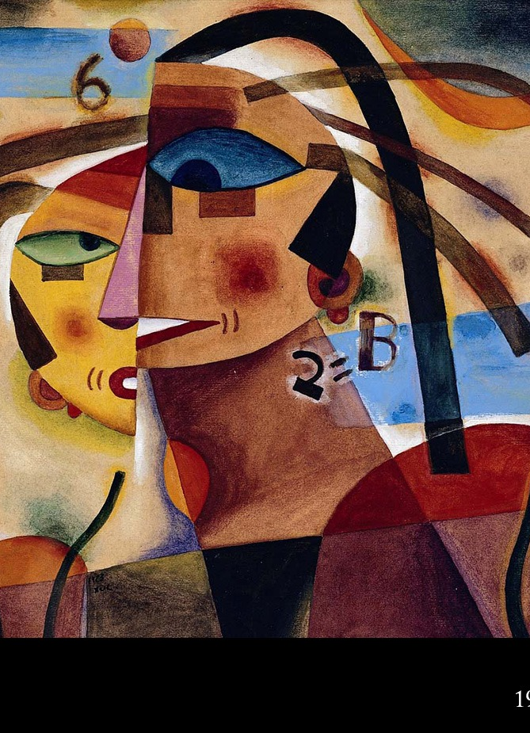
Los retos de la teología pastoral hoy
Las crisis en las estructuras sociales, políticas, económicas, culturales y religiosas causada o acelerada por la industrialización, la urbanización, la migración, el rápido desarrollo de los sistemas de comunicación y los sistemas de pensamiento racional, así como la globalización, está fragmentando las fronteras ideológicas y ha traído consigo nuevas formas religiosas que se instalan en el gusto de una sociedad amante de sí misma, que deposita su fe en un dios que a su vez, ha entregado el futuro del mundo en manos del hombre.

Slide 52
La realidad
La descripción anterior, cuanto más nefasta, más realista. Ello ha dejado a muchos individuos, cristianos o no, confundidos, desarraigados, inseguros y sin fronteras éticas y morales, por lo tanto, vulnerables a nuevos dioses y nuevas religiones. Esta triste realidad sucede lo mismo en América, Europa o en cualquier otra parte del mundo.

Slide 53
Dichos dioses y religiones se construyen con la denominada
Nueva Era y son un sincretismo (mezcla) de antiguas tradiciones, magia moderna, un poco de judeocristianismo, astrología, meditación trascendental budista, ejercicios tibetanos y dietas macrobióticas; y así, cada persona puede construir su propio mundo, con sus propios dioses y sus formas religiosas para expresarlo en la sociedad.
Todo esto, sin comprometerse plenamente con ninguna síntesis (fe). Además, en este horizonte de permisividad, se promueve una marcada desconfianza a las verdades absolutas, se respeta cualquier creencia y se aprende a convivir con herejes, relegando la fe a un asunto meramente personal sin resonancia en la vida pública.

Slide 54
El posmodernismo
Los Nuevos Movimientos Religiosos
Todo lo expuesto está en relación directa con la aparición de los denominados Nuevos Movimientos Religiosos; el individuo posmoderno tiene una necesidad de espiritualidad, íntima, privada, que le lleva a rehuir de las religiones institucionalizadas y a interesarse por otras alternativas; de ahí que, la caída de las grandes religiones tradicionales vaya pareja al surgimiento de nuevas opciones religiosas.

Slide 55
El concepto de religión a la carta, ya mencionado en el texto y que muchos científicos sociales han tratado bien merece el punto de vista que aporta Bericat en este texto. Lejos de esta concepción, la religiosidad, en este caso la europea que es la que abarca el estudio, divide su oferta en 5 menús culturales básicos: religiosos, creyentes, escépticos, agnósticos y ateos.
Tipo de religiosidad Porcentaje
Religioso 18.8
Creyentes 19.7
Escépticos 32.4
Agnósticos 16.0
Ateos 13.2
file:///C:/Users/acost/Downloads/Dialnet-PosmodernidadYNuevasFormasDeReligion-6264759.pdf

Slide 56
Y queremos empezar con una de las aportaciones a nuestro juicio más relevantes del estudio y que hace referencia a uno de esos cinco menús religiosos: el grupo representados por los escépticos, el más numeroso dentro del cultura europea. La duda reina en la posmodernidad tanto como lo hacía la religión en las sociedades preindustriales.
Entonces, ¿cómo es que no hemos reparado en ella? Quizá, la visión bipolar establecida tradicionalmente que divide a la sociedad en creyentes- no creyentes, o religiosos/ no religiosos, nos ha hecho olvidarnos de aquel sector que ni cree ni no cree, simplemente duda. El escéptico nada entre el rechazo/aceptación de lo religioso- tradicional y el rechazo/aceptación de lo moderno-secular.
Y si el concepto de religión a la carta quedaba puesto en tela de juicio, ahora lo es el de secularización y el de ocaso de la secularización (desecularización), pues la duda hacia lo tradicional acerca a lo moderno y la duda hacia lo moderno hace lo propio, con lo que estamos en un escenario donde ambas posturas se encuentran imbricadas, y donde la meta no es un mundo secularizado…
Notes:
Al castellano la idea llegó como imbricar. Se trata de un verbo que refiere a la acción de disponer diversos elementos iguales para que se superpongan de manera parcial.

Slide 57
El reto
La sociedad postmoderna es la sociedad de la duda, donde lo central es el cuestionamiento mismo de la existencia/ no existencia de la divinidad, colocando al individuo en un incómodo estado de intranquilidad que obliga a una postura de permanente vigilancia.
Para salir de este sentimiento de incertidumbre unirse a un movimiento religioso es una de las estrategias a seguir. Los NMR ofrecen la respuesta a todos los cuestionamientos, lo rescata de la duda. Actúan a su vez como red de apoyo y eso refuerza aún más su decisión de unirse a estos movimientos.
Notes:
NMR: Nuevos movimientos religiosos

Slide 58
La visión para nuestro tiempo
Este es el marco vivencial (de la fe cristiana) del siglo 21. Es allí donde se demanda un testimonio personal de excelencia. Es aquí donde la visión de Jesús es exacta: el miró a la gente “desamparada y dispersa, como ovejas que no tienen pastor”.
Si leemos en forma correcta el pasaje, lo que Jesús está haciendo, es un fuerte llamado a que haya pastores que vayan delante. Pastores que “amparen”, que junten, que consuelen que sirvan de guía en un tiempo de sombras

Slide 59
Ante estos retos, la teología pastoral necesita redimensionar su propuesta y objetivos del pastorado:
Los tiempos de la postmodernidad exigen una acción pastoral apasionada, con vocación de servicio y un profundo amor por las almas. Sin embargo, los esfuerzos individuales no son suficientes.
Se requiere un proyecto general que recoja la esencia del evangelio; que sume la reflexión teológica sobre la realidad y la iglesia misma (teología pastoral); que integre la conciencia colectiva de la iglesia para producir paradigmas pastorales que, a su vez, muestren los signos de los nuevos tiempos en fidelidad al único pastor y dueño de las ovejas: Jesucristo (San Juan 10; I Juan 5:20).

Slide 60
Recuperar para la iglesia un lugar en la comunidad.

Slide 61
En muchos casos la iglesia (local) tiene un impacto favorable en su comunidad y, el pastor es respetado y reconocido. Sin embargo y muy a pesar de ello, el pecado en todas sus manifestaciones sigue creciendo y el mensaje pierde su fuerza.
Es evidente que el pecado ha evolucionado y se ha hecho más sutil. De tal forma que incluso las leyes parecen favorecer el fomento a la individualización y respeto a la diversidad de creencias; expresiones diversas de sexualidad; y la defensa de ciertos derechos humanos donde se privilegia la libertad o libertinaje.

Slide 62
¿Cómo hablar de Dios al hombre posmoderno?
En la época moderna la apuesta del hombre por la razón y su plena confianza en la ciencia y el progreso dieron paso a la muerte de Dios y a la irreligiosidad, tras lo cual aparece el vacío existencial. Decepcionado, el hombre posmoderno reconoce la necesidad de volver a Dios, pero no a través de las grandes religiones institucionalizadas como la Iglesia católica, sino por medio de formas epifenoménicas relativistas y reduccionistas que, lejos de llenar ese vacío existencial, lo intensifican.

Slide 63
Aunado a ello el lenguaje religioso ha dejado de ser significativo para algunos creyentes, que lo consideran ajeno o distante, carente de sentido.
Para abordar la pregunta "¿Cuál es la mejor forma de hablar de Dios al hombre de hoy que busca un sentido de vida?" conviene reflexionar sobre las características que distinguen al hombre actual, el papel que juega la filosofía y algunos retos que enfrenta el cristianismo.
Con base en ello se puede identificar que el testimonio de la fe, la comunicación indirecta y la hermenéutica analógica son opciones vigentes y viables para hablar de Dios.
(https://www.redalyc.org/journal/5155/515559181009/html/)

Slide 64
¿Cómo comunicar lo anterior al hombre?,
¿cómo provocar una reflexión significativa? Peperzak (2006, p. 15) considera que hablar de Dios al hombre de hoy es un desafío pues los que escuchan esperan un corresponsable en esa búsqueda de sentido, en la búsqueda de Dios.
Más aún, plantea una pregunta previa, ¿por qué alguien querría hablar de Dios? Se podría decir que, en sintonía con Kierkegaard, Peperzak señala que no se trata de formar eruditos en el conocimiento de Dios o de una religión, sino de promover y educar a los hombres para la vivencia de esta.
Una religión de la praxis: vivirla de acuerdo al amor de Cristo. Para ello, el hombre debe asumir el rol que le corresponde, dejar la egolatría como dominador del universo finito, tan presente en la época. Apunta que el hombre necesita ser creatura, entregarse y confiar en Dios, dejarse transformar por Él. Y esto tiene sentido al entablarse una comunicación libre y auténtica entre Dios y el hombre.
(https://www.redalyc.org/journal/5155/515559181009/html/)

Slide 65
. Vincular a las personas con Dios.
Cuando hablamos de vinculación, nos referimos a tener un vínculo (lazo) que relacione o genere unidad. La idea de vínculo establece una relación que se mantiene porque hay lazos que unen. Lazos que mantienen a dos o más personas en una relación. Bien dice la Escritura que “cordón de 3 dobleces no presto se rompe”.
En 2 Corintios 5:19, el apóstol Pablo hace una precisión sobre cuál es el ministerio de los cristianos: a saber, conseguir relacionar al hombre con Dios. Así como la tarea educativa – formativa del pastorado es perfeccionar a los santos…hasta que todos… (Efesios 5: 11ss), así la tarea de reconciliar al mundo con Dios es hasta que no haya uno solo separado o alejado de él, su palabra y propósito.

Slide 66
Formar cristianos fieles a Jesús.
No se puede hablar de fidelidad si no se menciona fidelidad a quién y a qué. Por ello precisamos que los cristianos (agentes pastorales) que lograrán un impacto de cambio en la sociedad moderna, serán aquellos que en su acción –reflexión muestren fidelidad a la misión del que murió y resucitó para llamar a hombres y mujeres a incorporarse en la tarea de conquistar al mundo con un nuevo estilo de vida.

Slide 67
Desarrollar pastores conforme al corazón de Dios
(I Samuel 13:14; 16:12-13).
No sabemos cómo es el corazón de Dios, pero podemos aproximarnos a saber algo sobre él. Por ejemplo, sabemos que Dios ama, perdona, es paciente, es lento para la ira, es grande en misericordia; por otro lado, nada hace que Dios se distraiga de sus propósitos, ni siquiera el aparente fracaso de alguno de sus siervos.
Él siempre tiene un plan “B” a fin de que nadie se pierda. Él es fiel a sus pactos, aunque la otra parte no cumpla.

Slide 68
Despertar la conciencia
La iglesia (en lo personal y colectivo), es llamada a ser guía y pastor (luz y sal) del mundo (Mateo 5).
Discutan 10 minutos sobre cómo se puede despertar la conciencia colectiva para intensificar el impacto de la iglesia como un todo en la sociedad. Si desean escribir, háganlo por separado.

Slide 69
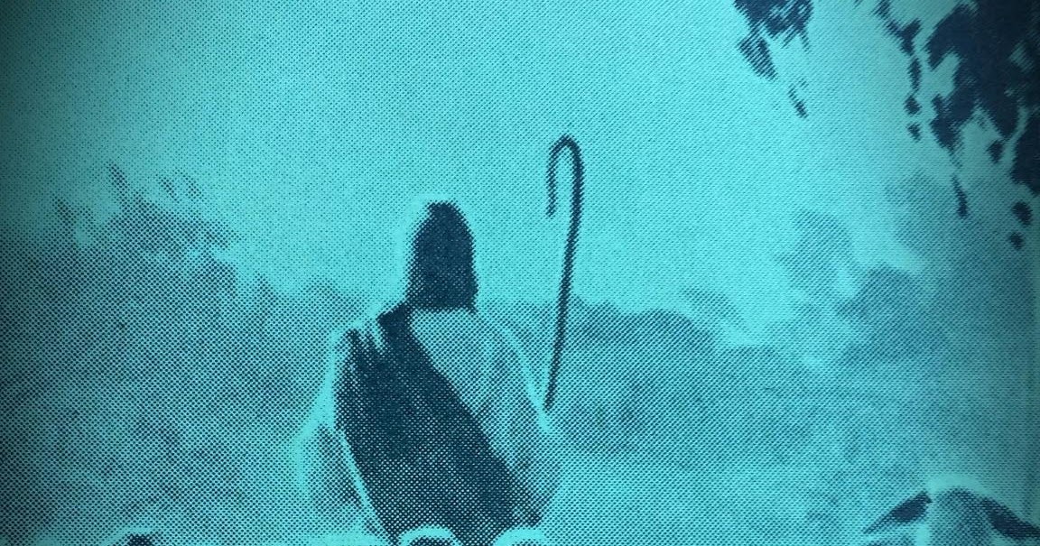
Dios como Pastor

Slide 70
Introducción.
Sin duda que hay docenas de historias bíblicas donde se revelan el amor y cuidados de Dios, sin embargo, hemos seleccionado dos que nos parecen son las más emblemáticas del Antiguo Testamento.
En los pasajes en mención, se muestran características únicas que personalizan los cuidados de Dios a su pueblo.
Trataremos de encontrarlas y exponerlas en forma sencilla para nuestra edificación y comprensión del ministerio pastoral.

Slide 71
La Viña del Señor, en Isaías 5
En esta hermosa parábola del Antiguo Testamento, hallamos que Israel es una viña: La viña de Jehová. En los datos que se aportan queda registrado el profundo amor, cuidados y proyectos invertidos a largo plazo para Israel.
Dios se revela a sí mismo como quien reclama pertenencia sobre Israel. Es decir, Israel es suyo y de nadie más.

Slide 72
El texto y su contexto muestran a un Dios extremadamente dedicado “en cuerpo y alma” a su viña. En relación a “su viña” Dios revela características que, a su vez, se pueden convertir en principios de pastoral.
1.1 Dios se revela a sí mismo como quien ama profundamente a Israel.
1.2 Dios se revela a sí mismo como quien es proveedor único de Israel.
1.3 Dios se revela a sí mismo como quien espera fruto dulce de Israel.
1.4 Dios se revela a sí mismo como quien juzgará la conducta de Israel.
1.5 Dios se revela a sí mismo como quien restaurará a Israel.

Slide 73
En esta extraordinaria historia de vida, Dios aporta desde su práctica, 5 características, a saber:
1). Su profundo amor (su viña);
2). Su compromiso incondicional (proveedor);
3). Su confianza (espera la cosecha);
4). Su límite expresado en juicio (disciplina)
y 5). Su capacidad de restaurar (rescatar).
La naturaleza de Dios como pastor, se revela desde la práctica de un agricultor que invierte lo mejor de él y lo mejor de la tecnología para garantizar la mejor cosecha. Queda claro que hay un proyecto presente y futuro para la nación de Dios, cueste lo que cueste.

Slide 74
El precioso Salmo 23.
Este emblemático y revelador documento, muestra para nosotros y para todos los tiempos, características únicas en la comprensión de la teología pastoral.
Por ejemplo, en el pasaje de Isaías, el relato aporta la descripción de lo que Dios hace por su viña. En este, el relato aporta la visión desde la experiencia de la oveja. Es decir, desde quien siente los cuidados y beneficios en forma directa. Así pues, la experiencia poética del 23 es el testimonio de lo que Dios hizo, o en su caso, de lo que se tiene la certeza que hará cuando sea necesario.
Con estas dos perspectivas integramos un concepto más completo de esta importante ciencia.

Slide 75
Sección de preguntas
1. Escribe en tus propias palabras cual es la diferencia entre
el pasaje de Isaías y el Salmo 23:
_____________________________________________________
_____________________________________________________
_____________________________________________________
_____________________________________________________
________________________________________________
2. ¿Cuáles son las 5 características reveladas en Isaías?
_____________________________________________________
_____________________________________________________
_____________________________________________________
_____________________________________________________
________________________________________________

Slide 76
3. Señala cuáles son las 7 características del pastor en el Salmo 23 _____________________________________________________ _____________________________________________________ _____________________________________________________
4. Haz una descripción personal en 5 líneas, donde escribas tu opinión sobre los pasajes y el tema en general de la lección _____________________________________________________ _____________________________________________________ _____________________________________________________
5. Desde la perspectiva de pastor, ¿Cuál es tu desafío más grande _____________________________________________________ _____________________________________________________ _____________________________________________________ _____________________________________________________

Slide 77
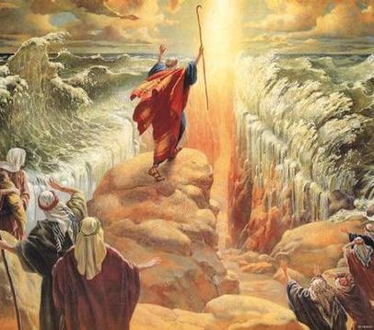
MOISES como Pastor

Slide 78
. Su llamamiento
El llamado de Moisés al ministerio pastoral – liberador está marcado por experiencias traumáticas de la nación de Israel en cautiverio.
El entorno que vivía era de extrema explotación, pobreza y alejamiento de sus principios y valores religiosos. Evidentemente Dios conoce los tiempos y la conducción del plan de liberación- salvación estaba exigiendo la llegada de un hombre de características muy especiales.
Éxodo capítulo 2 relata cómo Dios provee al hombre indicado para responder a un tiempo específico de la historia.

Slide 79
Moisés fue llamado para liberar a Israel de Egipto. .
Sin embargo, para lograrlo, tuvo que desempañar otras funciones secundarias, no de menos importancia, porque eran parte de su ministerio. Sin embargo, la práctica de ellas, no distrajeron a Moisés del cumplimiento del objeto de su llamado.
Algunas de las tareas fueron: formar un equipo básico de apoyo (Aarón y María), organizar a la gente para la
salida (mediante la señal); más adelante Moisés tuvo que aprender a administrar su ministerio y su tiempo (consejo de Jetro), así como la consejería, el hacer milagros, guiar, generar fe, escribir mensajes y leyes; llevar el registro de su propia historia y un sinfín de ministerios secundarios

Slide 80
.
Si alguien fue llamado para pastorear y termina en evangelista o viceversa. Naturalmente que en los dos casos hay que sanar enfermos, aconsejar, guiar etc. Pero para algo muy específico fue llamado y es necesario que se tenga presente pues se dará cuenta no solo de cómo y qué se hace, sino de lo que fuimos llamados a hacer.
Así que debemos preguntarnos si la tarea principal que desempeñamos es aquella para la que fuimos llamados…

Slide 81
.
Escribe 3 características del llamamiento de Moisés que te impresionen.
1. ___________________________________________________
2. ___________________________________________________
3. ___________________________________________________

Slide 82
Su preparación. .
Dios ocupó prácticamente 40 años en la preparación educativo –formativa de este gran líder. Con ello se estaba asegurando que, en el camino, éste no se perdiera en su propósito.
Estaba asegurándose que no terminara fundando asilos para los ancianos que habían salido de Egipto, ni tampoco estableciendo una universidad para compartir toda su experiencia académica en las artes, lenguas, cultura y formas de gobierno aprendidas en Egipto. Aunque él tenía la capacidad para esto y más, Dios se las arregló para que la inversión de tiempo y recursos no hayan sido en vano.

Slide 83
Enseguida elabora una lista de 5 formas en que Dios puede potencializar (usar) la preparación que has recibido. .
1. _______________________________________________________
2. _______________________________________________________
3. _______________________________________________________
4. _______________________________________________________
5. _______________________________________________________

Slide 84
Su dependencia de Dios. .
Una de las características que cobran importancia para nuestro tiempo y el propósito educativo formativo de nuestra Asamblea Apostólica, a través de los colegios, es precisamente esto: formar más hombres y mujeres con una dependencia directa y permanente para cada paso en la vida.
Moisés es un vivo ejemplo de lo que buscamos precisar. Su intimidad la podemos bosquejar de la forma siguiente.

Slide 85
Escribe en 5 líneas lo que más te impacta del ministerio pastoral de Moisés. .
_____________________________________________________
_____________________________________________________
_____________________________________________________
_____________________________________________________
_____________________________________________________
__________________________________________________

Slide 86
DAVID como Pastor.

Slide 87
. El pastor en tiempos de David
La responsabilidad de un pastor, al confiarle el ganado, consistía entre otras cosas, en lo siguiente:
1. Buscar pastos y abrevaderos (Salmos 23:2ss).
2. Cuidar del rebaño y protegerlo de los depredadores y de los ladrones (I Samuel 17: 34ss; Jn.10:12).
3. Restituir los animales perdidos (Génesis 31:39).
4. Restituir los animales llevados por los depredadores (oso, león), a menos que lograra recuperarlos y llevarlos como prueba de pérdida (Éxodo 22:9-12).

Slide 88
El joven pastor .
En muchas ocasiones el ser joven es visto como una limitación. Sin duda que puede serlo. Sin embargo, cuando se tiene llamado y vocación como es el caso de David, la edad no es importante.
Hay que añadir que, en este momento, David cuenta con la unción y celo de Dios para cambiar de pastor a rey. El resto de los hermanos de nuestro joven pastor, no solo eran mayores que él,
sino que también desarrollaban algún tipo de trabajo en casa.

Slide 89
.
1. Indica cuáles son las características básicas de un buen pastor hoy día
_____________________________________________________
_____________________________________________________
_____________________________________________________
_____________________________________________________
2. ¿Hasta dónde llega la responsabilidad del pastor?
_____________________________________________________
_____________________________________________________
_____________________________________________________
_____________________________________________________

Slide 90
Matando a los enemigos de las ovejas..
1. ¿Cuáles son los enemigos de las ovejas (iglesia) en el siglo 21?
2. ¿Qué significa “matar a los enemigos de las ovejas”?
3. ¿Cómo podemos aplicar eso de “arrancarle a la oveja muerta o herida” y llevarla ante el dueño de las ovejas?
4. ¿Cuál debe ser la práctica pastoral ante semejante desafío de David como pastor?

Slide 91
CLASE 3
Pastor
Armando Acosta S.

Slide 92
TEMAS DE ESTA CLASE
Jesús como Pastor ...
La nueva religiosidad ...
Pastoreando Jóvenes ...
Pastoreando Solteros (as)

Slide 93
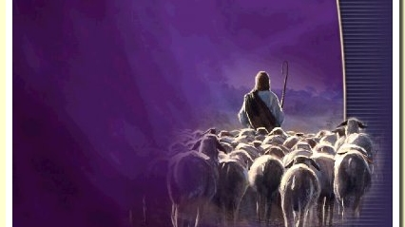
Jesús como Pastor

Slide 94
Introducción.
Sin lugar a dudas, Jesús es el modelo de pastor por excelencia.
Así como en el Antiguo Testamento el modelo pastoral más emblemático es David; en el Nuevo Testamento no hay otro modelo fuera de Jesús (Juan 10:11-18). Toda imagen de Pablo, Pedro, Santiago, Andrés, Jacobo y los demás, quedan minimizadas ante semejante pastor, que fue probado en todo, pero fue hallado perfecto.
Esta es la imagen de un pastor que cumple y hace cumplir con lo que está escrito sobre él.

Slide 95
El buen Pastor
Jua 10:11 Yo soy el buen pastor;(A) el buen pastor su vida da por las ovejas.
Jua 10:12 Mas el asalariado, y que no es el pastor, de quien no son propias las ovejas, ve venir al lobo y deja las ovejas y huye, y el lobo arrebata las ovejas y las dispersa.
Jua 10:13 Así que el asalariado huye, porque es asalariado, y no le importan las ovejas.
Jua 10:14 Yo soy el buen pastor; y conozco mis ovejas, y las mías me conocen,
Jua 10:15 así como el Padre me conoce, y yo conozco al Padre;(B) y pongo mi vida por las ovejas.
Jua 10:16 También tengo otras ovejas que no son de este redil; aquéllas también debo traer, y oirán mi voz; y habrá un rebaño, y un pastor.

Slide 96
Parábola del redil
De cierto, de cierto os digo: El que no entra por la puerta en el redil de las ovejas, sino que sube por otra parte, ése es ladrón y salteador.
Jua 10:2 Mas el que entra por la puerta, el pastor de las ovejas es.
Jua 10:3 A éste abre el portero, y las ovejas oyen su voz; y a sus ovejas llama por nombre, y las saca.
Jua 10:4 Y cuando ha sacado fuera todas las propias, va delante de ellas; y las ovejas le siguen, porque conocen su voz.
Jua 10:5 Mas al extraño no seguirán, sino huirán de él, porque no conocen la voz de los extraños.
Jua 10:6 Esta alegoría les dijo Jesús; pero ellos no entendieron qué era lo que les decía.

Slide 97
Nótese qué interesante: tenemos ovejas, hay una puerta, un portero y un pastor. En la mayoría de los casos, estos rediles, estaban a un lado o muy cerca de donde vivía el pastor. Esta imagen debe lograr recorrer la memoria nuestra hasta lograr una acción – reflexión pastoral que reproduzca el modelo de Jesús.
Se dice que el pastor siempre entra por la puerta. No importa desde donde se encuentre. Jamás utilizará un atajo o brincará por encima de la cerca. Esto traerá inseguridad en las ovejas, de tal forma, que, aunque sea el pastor, las ovejas le verán con desconfianza tan solo por verlo entrar por otro lado que no sea la puerta. ¡Qué tremenda imagen nos está generando esta idea de Jesús!.

Slide 98
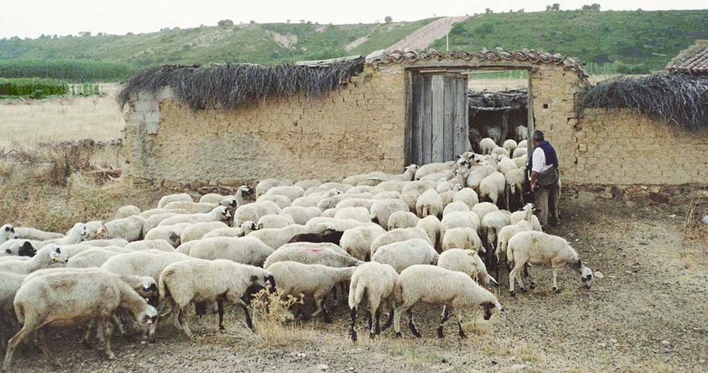
En el pasaje de referencia, Jesús nos presenta una idea sobre una
gran casa o redil (Paraje donde los pastores recogen el ganado para
resguardarlo de la intemperie). Normalmente estos apriscos o cercas
con alambres y rejas de madera tienen una puerta por donde entran
las ovejas y, con mucha frecuencia había una pequeña cabaña o tejado donde el pastor descansaba y cuidaba…

Slide 99
De noche, a menudo se juntaban las ovejas dentro de un redil para protegerlas de ladrones, del tiempo o de animales salvajes. Los rediles eran cuevas, apriscos o áreas abiertas rodeadas de paredes construidas de piedras o ramas. Por lo general, el pastor dormía dentro del redil para proteger las ovejas. Del mismo modo que un pastor cuida de sus ovejas, Jesús, el Buen Pastor, cuida de su rebaño (quienes lo siguen). El profeta Ezequiel, al predecir la venida del Mesías, lo llamó pastor (Eze_34).

Slide 100
Eze 34:1 Vino a mí palabra de Jehová, diciendo:
Eze 34:2 Hijo de hombre, profetiza contra los pastores de Israel; profetiza, y dí a los pastores: Así ha dicho Jehová el Señor: ¡Ay de los pastores de Israel, que se apacientan a sí mismos! ¿No apacientan los pastores a los rebaños?
Eze 34:3 Coméis la grosura, y os vestís de la lana; la engordada degolláis, mas no apacentáis a las ovejas.
Eze 34:4 No fortalecisteis las débiles, ni curasteis la enferma; no vendasteis la perniquebrada, no volvisteis al redil la descarriada, ni buscasteis la perdida, sino que os habéis enseñoreado de ellas con dureza y con violencia.
Eze 34:5 Y andan errantes por falta de pastor,(A) y son presa de todas las fieras del campo, y se han dispersado.

Slide 101
Eze 34:7 Por tanto, pastores, oíd palabra de Jehová:
Eze 34:8 Vivo yo, ha dicho Jehová el Señor, que por cuanto mi rebaño fue para ser robado, y mis ovejas fueron para ser presa de todas las fieras del campo, sin pastor; ni mis pastores buscaron mis ovejas, sino que los pastores se apacentaron a sí mismos, y no apacentaron mis ovejas;
Eze 34:9 por tanto, oh pastores, oíd palabra de Jehová.
Eze 34:10 Así ha dicho Jehová el Señor: He aquí, yo estoy contra los pastores; y demandaré mis ovejas de su mano, y les haré dejar de apacentar las ovejas; ni los pastores se apacentarán más a sí mismos, pues yo libraré mis ovejas de sus bocas, y no les serán más por comida.

Slide 102
Eze 34:11 Porque así ha dicho Jehová el Señor: He aquí yo, yo mismo iré a buscar mis ovejas, y las reconoceré.
Eze 34:12 Como reconoce su rebaño el pastor el día que está en medio de sus ovejas esparcidas, así reconoceré mis ovejas, y las libraré de todos los lugares en que fueron esparcidas el día del nublado y de la oscuridad.
Eze 34:13 Y yo las sacaré de los pueblos, y las juntaré de las tierras; las traeré a su propia tierra, y las apacentaré en los montes de Israel, por las riberas, y en todos los lugares habitados del país.
Eze 34:14 En buenos pastos las apacentaré, y en los altos montes de Israel estará su aprisco; allí dormirán en buen redil, y en pastos suculentos serán apacentadas sobre los montes de Israel.
Eze 34:15 Yo apacentaré mis ovejas, y yo les daré aprisco, dice Jehová el Señor.
Eze 34:16 Yo buscaré la perdida, y haré volver al redil la descarriada; vendaré la perniquebrada, y fortaleceré la débil; más a la engordada y a la fuerte destruiré; las apacentaré con justicia.
Notes:
34 . 16 A la engordada y a la fuerte : Son aquellas ovejas que han buscado su propio bienestar a expensas de las demás (vv. 17-22).

Slide 103
Había que destituir de sus oficios a los pastores que desviaron a sus rebaños y responsabilizarlos por lo sucedido al pueblo que se suponía debían guiar. Los líderes cristianos deben escuchar esta advertencia y cuidar de su rebaño o tendrán como resultado un fracaso total. El verdadero liderazgo se centra en ayudar a otros y no solo en la autosatisfacción.
Dios promete asumir el cargo de pastor de su rebaño esparcido. Cuando los líderes nos fallen, no nos desesperemos, sino recordemos que Dios todavía tiene el control y promete regresar y cuidar su rebaño. Sabemos que podemos volvernos a Dios para buscar su ayuda. Él puede transformar cualquier situación trágica y producir un bien para su Reino.

Slide 104
La descalificación de los pastores.
…Todos los que antes de mí vinieron, son ladrones y salteadores; pero no los oyeron las ovejas … el ladrón no viene sino para hurtar y matar y destruir …yo soy el buen pastor; el buen pastor su vida da por las ovejas … más el asalariado, y que no es el pastor, ve venir al lobo y deja las ovejas y huye, y el lobo arrebata las ovejas y las dispersa … así que el asalariado huye, porque es asalariado y no le importan las ovejas…(Juan10:8-13).

Slide 105
Jesús el buen pastor. Sus características.
1. Es alguien que trae un mensaje de liberación (de la maldición de la Ley)
2. Es alguien que lleva al pueblo llamado, a la perfección (de la Ley a la Gracia).
3. Es alguien que tiene un conocimiento pleno de la gente a la que va a llamar fuera (judíos).
4. Es alguien que conoce perfectamente el contenido de su mensaje y sabe hacer su trabajo (habla y va delante…sabe dónde está la puerta…sabe cómo entrar y salir).
5. Es alguien que sabe cómo llamar y sabe a dónde va a llevar a los convocados (por su nombre… los lleva a la libertad)

Slide 106
6. Es alguien que sabe establecer una estrecha relación con los llamados y guiados, de tal forma que los conoce por nombre. Por otro lado, los convocados identifican su voz y son guiados por los sonidos propios de su pastor (conoce a sus ovejas).
7. Es alguien que da sustento y seguridad aún “estando fuera” de la ciudad (entrará y saldrá. Siempre hallará pastos).
8. Es alguien que ama a los convocados que es capaz de dar la vida por ellos (su vida dio por las ovejas).
9. Es alguien que tiene la capacidad de sumar a los convocados a otras ovejas y mantener su liderazgo como pastor (judíos y gentiles).
10. Es alguien que no es autónomo. Sino que está sujeto a un plan supremo (plan supremo de salvación, con el referente del Padre).

Slide 107
1. ¿Cuáles serían los motivos por los cuales se podría
“descalificar” a un pastor en la actualidad?
_____________________________________________________
_____________________________________________________
_____________________________________________________
_____________________________________________________
_____________________________________________________
________________________________________________

Slide 108
. Elabora tu mejor definición de pastor:
_____________________________________________________
_____________________________________________________
_____________________________________________________
_____________________________________________________
_________________________________________________

Slide 109
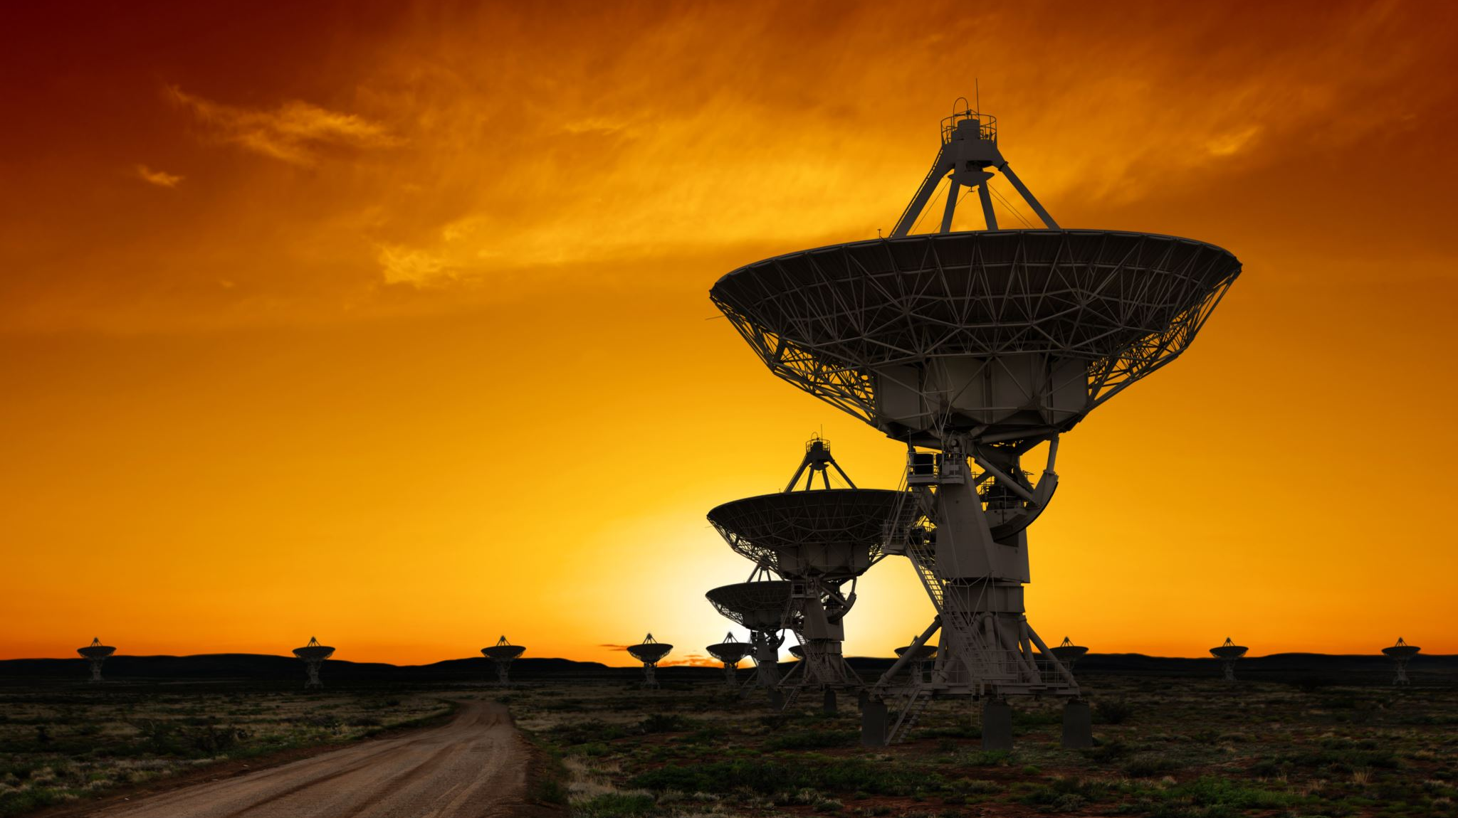
La Nueva religiosidad

Slide 110
Objetivo Específico.
Despertar conciencia sobre este asunto para que toda acción – reflexión pastoral intente responder a esta problemática cada vez más presente en la sociedad moderna.

Slide 111
Introducción.
Las tareas de evangelización se han visto estorbadas, recientemente, gracias a una creciente globalización de la religión, o las nuevas religiones. Especialmente la cristiana. Hoy día la mayoría se dice ser cristiano, e incluso, tiene un lenguaje cristiano.
Estamos ante un nuevo brote de fariseísmo: quienes creen, que cumplir con asistir a la iglesia, tener amigos cristianos, ofrendar y participar en campañas ecológicas, de derechos humanos y respeto a la naturaleza y a las leyes; hacer ejercicio, ayudar a los demás y alimentarse sanamente, ya tienen contento a Dios.

Slide 112
Un mundo de sentimentalismos exacerbados
En nuestra sociedad, el ideal racionalista basado en el principio cartesiano “pienso luego existo” ha sido desplazado por uno que podríamos enunciar como “siento luego existo”.
La preponderancia de los medios visuales es abrumadora, y las multitudes son arrastradas hacia un universo virtual de imágenes que emocionan, aterrorizan, hacen reír y hacen llorar.
Parece que solo aquello que toca las fibras de la emoción parece ser digno de ser seguido. La reflexión y la contrastación de ideas han sido relegadas al ostracismo mediático.
https://www.redalyc.org/pdf/4676/467646128007.pdf

Slide 113
Un mundo con una ética relativista
Entre los filósofos que más han influenciado en la sociedad posmoderna podemos citar a Nietzsche (2007), aun cuando él mismo, por razones obvias, no estuvo en el centro del debate de lo moderno versus lo posmoderno.
Nietzsche es uno de los más furibundos detractores de la doctrina platónica y del cristianismo, que concebían la existencia de un mundo ideal, apartado del mundo material e imperfecto, un mundo de ideas y valores absolutos.
Al comenzar su libro Así hablaba Zaratustra, Nietzsche (2007) afirma: “Mas cuando Zaratustra estuvo solo, habló así a su corazón: ¡Será posible! ¡Este viejo santo en su bosque no ha oído todavía nada de que Dios ha muerto!” (p.8).
Esa proclamación de la “muerte de Dios” es, según Nietzsche, una buena noticia para el ser humano, porque significa que el hombre ya no tiene que depender de valores absolutos que otros crearon, ahora el hombre es libre de crear un nuevo sistema de valores.

Slide 114
La cultura de la posmodernidad
En la cultura de la posmodernidad nada es absoluto, todo es relativo y sujeto a una diversidad de opciones. La realidad es la que cada cual ve, pues no existe una realidad, sino que cada cual tiene el derecho de construir la suya propia.
Más aún, las creencias personales no constituyen un marco de referencia para las conductas individuales, puesto que no se hace necesario que uno actúe de acuerdo con ellas sino en base a las conveniencias del momento. Así, “todo hombre anda por su propio camino, y en pos de la imagen de su propio dios”10, sin más compromiso que el de hacer lo que más le plazca.

Slide 115
¿Qué pues haremos nosotros?
¿Qué espera el Señor de nosotros? Que, habiendo participado del fruto, nos mantengamos como verdaderos santos de los últimos días y cuidemos de no caer ante las sofisterías de quienes afirman haber encontrado un camino a la felicidad que excluye a Dios y Su plan de salvación; que de ninguna manera cedamos ante sus burlas, críticas o engaños.
Se espera que seamos cada día mejores, más “firmes, ceñidos nuestros lomos con la verdad, y vestidos con la coraza de justicia. Y calzados los pies con la preparación del evangelio de paz; sobre todo, tomando) el escudo de la fe, con el que podamos apagar todos los dardos de fuego del maligno. Y tomemos el yelmo de la salvación, y la espada del Espíritu, que es la palabra de Dios; (Efesios 6. 14-18)

Slide 116
Pero ¿Qué dice la Biblia sobre este asunto?
La posmodernidad nos ha agarrado desprevenido a muchos de nosotros, pero no así a Dios hace casi dos mil años atrás escritores inspirados por Dios nos advirtieron claramente el peligro que se avecinaba sobre esta humanidad rebelada contra Dios y muy especialmente sobre todos aquellos que confesamos ser creyentes en Dios es decir Jesucristo. Uno de los que describe de una manera magistral esta época es el apóstol Pablo en su segunda carta a Timoteo capitulo 3: 1 al 5.
Ahora bien, ten en cuenta que en los últimos días vendrán tiempos difíciles. La gente estará llena de egoísmo y avaricia; serán jactanciosos, arrogantes, *blasfemos, desobedientes a los padres, ingratos, impíos, insensibles, implacables, calumniadores, libertinos, despiadados, enemigos de todo lo bueno, traicioneros, impetuosos, vanidosos y más amigos del placer que de Dios. Aparentarán ser piadosos, pero su conducta desmentirá el poder de la piedad. ¡Con esa gente ni te metas! (NVI)

Slide 117
¿Descuido, desconocimiento ?
Sería ingenuo de nuestra parte pensar que somos los únicos cristianos que hemos tenido que bregar con nuestra razón de ser en circunstancias de transición, cambios y retos. La iglesia a lo largo de toda su historia ha tenido que afrontar las dificultades que los diversos contextos y escenarios históricos le han presentado.
La iglesia no está exenta de los efectos que las transformaciones históricas y los cambios de paradigma acarrean. Por ser parte de este mundo no tiene más alternativa que releer su fe constantemente a la luz de las nuevas realidades que se le presentan, ya que el no hacerlo la llevaría irremediablemente a minimizar su presencia profética en nuestra sociedad.

Slide 118
El culto como espectáculo y entretenimiento
La sociedad postmoderna ha dejado atrás “la cultura de la palabra” y ha abrazado la “cultura de la imagen”. Hoy predomina el lenguaje de los símbolos, de los códigos visuales, de lo estético. Lo retórico se ha replegado dando lugar a la imagen que se pasea por las grandes salas de cine, las enormes vallas que se siembran en nuestras ciudades, y en los medios impresos.
La televisión es la reina de la cultura que idolatra la imagen, y la multinacional de los sueños del hombre y la mujer del mundo contemporáneo[viii]
https://www.redcristianaradical.org/culto-teologiacutea-y-postmodernidad.html

Slide 119
…el modo en que el líder o pastor conduce el culto, sus movimientos cuidadosamente “ensayados” nos hablan de una “puesta en escena” del rito que modifica la tradicional ceremonia del culto evangélico. En ese sentido los cultos solemnes, los predicadores ceremoniosos o circunspectos son reemplazados hoy por el pastor-animador; por la palabra estridente, por los aplausos y cantos entonados con mucho ritmo[x].

Slide 120
En conclusión
estamos frente a una celebración cultica que se vacía de sus contenidos naturales , satisface el hedonismo religioso de los adoradores y se hace cómplice de una teología castrada y “light”, que se exhibe en las pulidas vitrinas de las liturgias que presentan un evangelio sin cruz, un discipulado sin costo, resurrección sin crucifixión, espiritualidad sin Espíritu, iglesia sin dispul@s, Biblias sin la imagen del siervo sufriente, discipulado sin seguimiento, predicación sin persecución, reino de Dios sin justicia, y cielo sin esperanza.
Como bien lo apuntara Bonhoffer, un evangelio de la “gracia barata”.
https://www.redcristianaradical.org/culto-teologiacutea-y-postmodernidad.html
Notes:
¿Qué es el hedonismo?
El hedonismo es la escuela filosófica y moral que considera el placer como aquello que determina el valor moral de una acción. El placer, identificado con el bien, es el fin último del accionar humano.
Fuente: https://concepto.de/hedonismo/#ixzz8MEe4Aa2c

Slide 121
Tarea
Elabore un listado, tan completo como sea posible, de las
estrategias que se deben seguir para lograr un mejor nivel de
impacto con el evangelio de Jesús.
1. __________________________________________________________________________________________________________________________________________________
2. __________________________________________________________________________________________________________________________________________________
3. __________________________________________________________________________________________________________________________________________________
4. __________________________________________________________________________________________________________________________________________________
5. ___________________________________________________

Slide 122
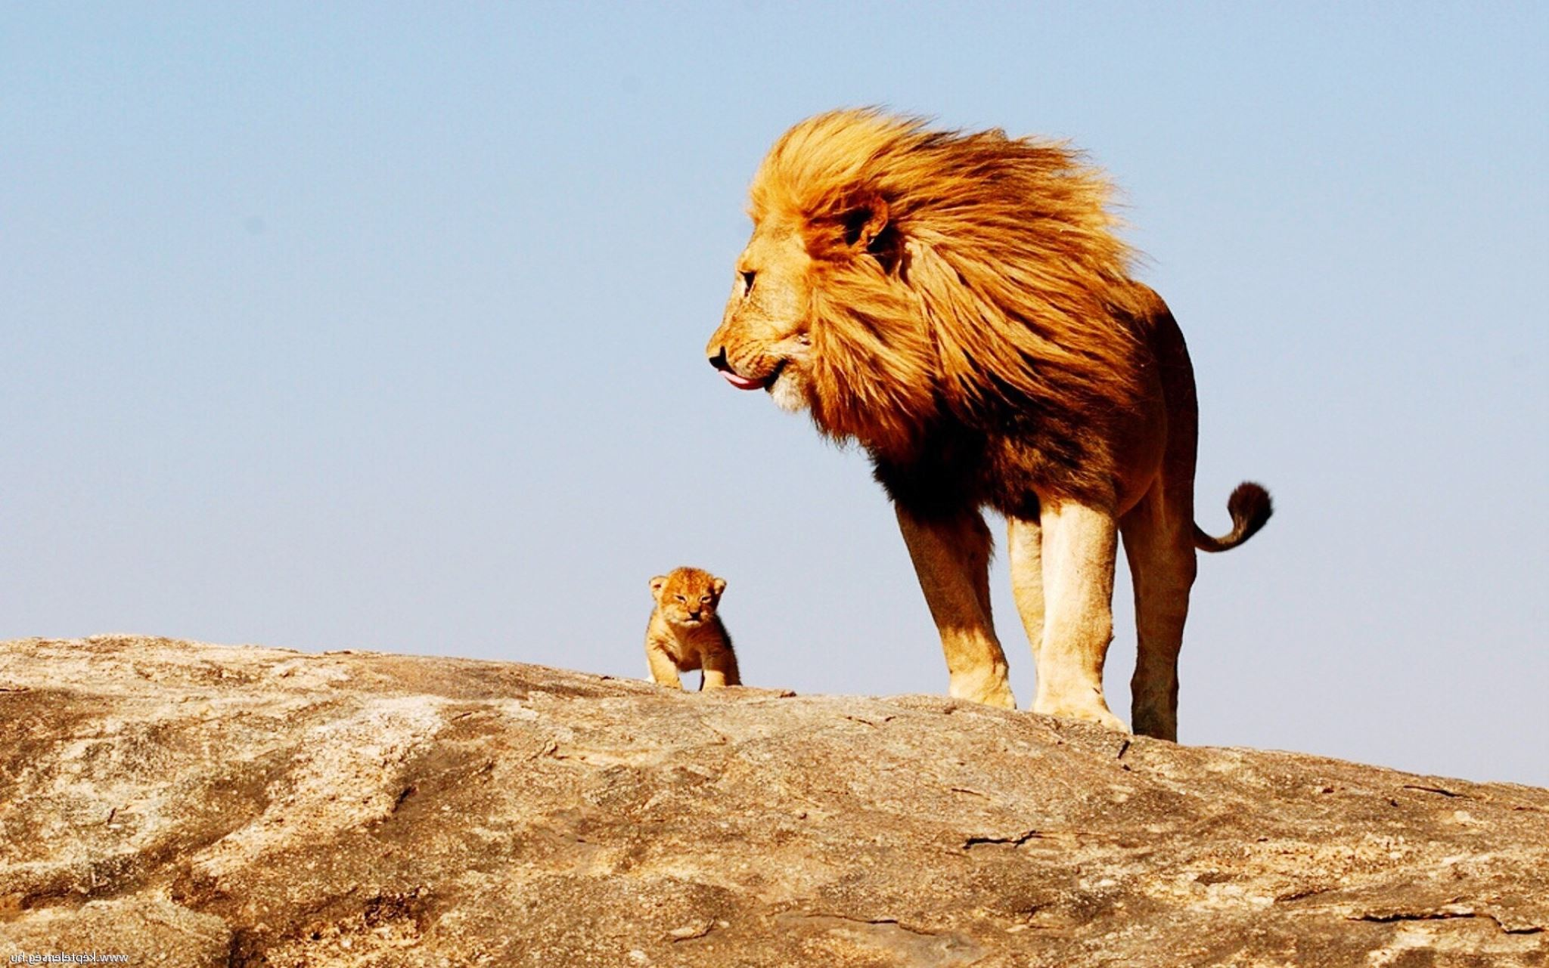
Pastoreando Jóvenes
Notes:
¿Qué es el hedonismo?
El hedonismo es la escuela filosófica y moral que considera el placer como aquello que determina el valor moral de una acción. El placer, identificado con el bien, es el fin último del accionar humano.
Fuente: https://concepto.de/hedonismo/#ixzz8MEe4Aa2c

Slide 123
Introducción
La perspectiva actual de la pastoral es tradicional, conservadora, y aún es necesaria; y sobrevive en esta época llena de tecnologías, avances y otros cambios, inclusive culturales; a pesar de ello, la
pastoral está centrada en los adultos y personas de la tercera edad; pero regularmente una pastoral por las nuevas generaciones es actualmente descuidada.

Slide 124
Los modelos que hoy día se tienen de la pastoral, es visible que en su mayoría se miden en base a la cantidad que logren reunir un domingo o la cantidad de seguidores que pueda tener en una red social; y se puede confundir que una iglesia exitosa es aquella que reúna esas características o que su dirigente sea un influencer (como se dice hoy día) o con patrones populares que; mayormente en esta época digital donde las personas usan menos sus ojos para leer y más para ver o los que son más conservadores: ver por la televisión o escuchar por la radio un culto, creyendo ser parte del mismo.

Slide 125
La pastoral en las iglesias históricas con una fe sólida y una identidad doctrinal y teología clara, ha sido por años atendida por adultos y para adultos; sin embargo, se ha de considerar como el escritor
James E. Hightower en su libro: Cuidado Pastoral De La Cuna A La Tumba, quien presenta de manera acertada la atención que debe darse sobre la pastoral según la edad, y del cómo cada edad debe ser atendida, presenta el comportamiento de estas nuevas generaciones, acorde a su edad misma;

Slide 126
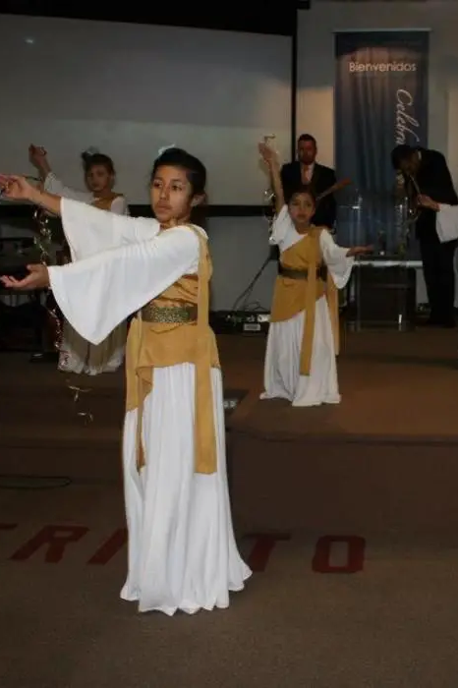
Las iglesias neo-pentecostales son las pocas que responden, aunque superficialmente, ante esta necesidad de atender a las nuevas generaciones, sin embargo, en su mayoría únicamente cubren unas pocas necesidades de estas nuevas generaciones.
Y es una de las razones que exista también emigración de miembros entre distintas denominaciones, pero cabe recalcar que también lamentablemente algunas iglesias locales solamente se llenan de eventos o actividades diferentes y atractivas, pero pasajeras; y, en el caso de las iglesias pentecostales, al igual que las más conservadoras tienden a confiar en sus programas o departamentos juveniles;
Esta foto de Autor desconocido está bajo licencia CC BY-SA

Slide 127
La pastoral no es un trabajo para endebles espirituales, sin embargo, ante tal situación hoy día, es aceptable al neófito mientras tenga la pasión. Pero por años no ha sido así la pastoral; porque este es el trabajo más serio y responsable que una persona pueda tomar en la iglesia, y al desempeñar dicha labor quien decide realizarla, notará lo demandante que pueda llegar a ser una iglesia local; mayormente aquellos que conocen la verdadera razón de su existencia. La iglesia es un órgano antes que una organización, es la institución del Señor…

Slide 128
“El liderazgo de Jesús
no es atractivo, no es un manto de reputación para ser conferido a la aristocracia eclesial, no se gana por antigüedad, ni se compra con dinero, ni se hereda por lazos familiares. No necesariamente le toca a los que tienen éxito en los negocios o finanzas; no se concede basándose en la inteligencia o el talento.
Sus requisitos son un carácter intachable, madurez espiritual y, sobre todo, una disposición a servir humildemente” (Macarthur, 2005, P.5).

Slide 129
La gente, los jóvenes en general, después de una semana cansada de labores y de escuchar cantidad de pensamientos, argumentos y librepensadores que bombardean la mente de la iglesia en general, es la audiencia del pastor domingo a domingo, y esa labor es también una de las descuidadas en los pulpitos de hoy.
Sin tomar en cuenta que específicamente con las generaciones más jóvenes que tiene acceso a un toque, cualquier información que desee; los predicadores se han de sentir abrumados solo el saber y enterarse que sus jóvenes pueden googlear fácilmente la predicación o lo que esté diciendo el predicador y verificar si es cierto, según el criterio de otros cibernautas, y; para algunos es información verídica, aunque el predicador diga lo contrario.
Por lo que el predicador debe ir más delante de esta generación, si lo que quiere es llegar a ellos por medio de la predicación, m

Slide 130
La tarea por las nuevas generaciones es la más descuidada, por confiar muchas veces, que por ser hijos de cristianos están bien o nunca se apartaran; se ha creído por años que los hijos heredan la fe de sus padres de manera tan natural, pero la realidad nos muestra lo contrario, y el pastor ha cometido el error involuntario de descuidar a las nuevas generaciones, tanto dentro como fuera de la iglesia;
puesto que, misionalmente la iglesia nunca se ha preocupado por ser específica en atender según cada generación o según las edades de las personas que se debe cuidar; por el contrario, lo ha hecho de manera general;

Slide 131
Los prodigos describen su Fe. Porcentaje de jóvenes de 18 a 29 años de edad que tienen un trsfondo cristiano

Slide 132
Han desestimado volver a la Iglesia. Se sienten profundamente heridos por la experiencia de la iglesia y no piensan volver jamás. Los pródigos se describen a si mismo como terminados con el cristianismo. Sus necesidades espirituales, como ellos lo perciben, se están satisfaciendo en otro lado. Ellos reconocen que sus decisiones de fe han causado un impacto significativo en sus padres, pero sienten como si los hubieran obligado a desconvertirse. Opinan que han escapado de las restricciones. Consideran que el cristianismo que han experimentado los ha mantenido atrapados en una caja o ha demandado que se conviertan en alguien diferente a su ser verdadero. Ellos experimentan el hecho de irse, como libertad. (tomado del libro. Me perdieron.)

Slide 133
Haz una lista de las necesidades, según tu opinión, más importantes de la juventud en estos tiempos.
.
1.
2.
3.
4.
5.
6.
7

Slide 134
2. Indica que contenidos (TEMAS) incluirías para responder a las necesidades de los jóvenes:
1. ___________________________________________________
_________________________________________________________
2. ___________________________________________________
_________________________________________________________
3. ___________________________________________________
_________________________________________________________
4. ___________________________________________________
_________________________________________________________

Slide 135
3. Escribe 5 actividades de reflexión pastoral (te recuerdo que
teología pastoral es la reflexión de la acción misma de la iglesia, para
modificar la praxis), a través de las cuales, te propongas cambiar alguna conducta contraria a los principios y valores del evangelio y la
práctica pastoral de Jesús.
1.___________________________________________________
2.___________________________________________________
3.___________________________________________________
4.___________________________________________________
5.___________________________________________________

Slide 136
4. Elabora – propón una lista de 5 actividades permanentes,
familiares y eclesiales, para lograr un acercamiento real a la juventud de la iglesia.
1.___________________________________________________
2.___________________________________________________
3.___________________________________________________
4.___________________________________________________
5.___________________________________________________

Slide 137
5. Cuáles serían, en tu opinión, las actitudes que se deben en la
iglesia, a fin de alcanzar a los jóvenes sin Cristo en tu comunidad.
_________________________________________________________
_________________________________________________________
_________________________________________________________
_________________________________________________________
________________________________________________

Slide 138
6. Si tuvieras la oportunidad de dirigir una campaña de salvación
juvenil en tu congregación, ¿Cómo le llamarías?
_________________________________________________________.
7. ¿Cuáles serían los temas de los mensajes?
_________________________________________________________
_________________________________________________________
_________________________________________________________
________________________________________________

Slide 139
Pastoreando SOLTEROS (as)

Slide 140
1. ¿Cuáles deben ser los temas a tratar con este sector de nuestra
sociedad, cada vez más presente en las iglesias?
_________________________________________________________
_________________________________________________________
_________________________________________________________
_________________________________________________________
_________________________________________________________
_________________________________________________________
___________________________________________

Slide 141
. ¿Crees que sea bueno establecer un grupo en las iglesias
con estas características para realizar una pastoral especializada?
Si ____ No ____ explica porqué
_________________________________________________________
_________________________________________________________
_________________________________________________________
_________________________________________________________
_________________________________________________________
_________________________________________________________
_________________________________________________________
_________________________________________________________
___________________________________________

Slide 142
3. Anota los temas propuestos para una reflexión teológica
propia para este grupo.
_________________________________________________________
_________________________________________________________
_________________________________________________________
_________________________________________________________
_________________________________________________________
_________________________________________________________

